Slide 1
CollaboratiVET-Lehrplan für Lehrkraft /Ausbilder /Erzieher in der beruflichen Bildung
Modul 4: Umsetzung des "Flipped Classroom"-Ansatzes und kollaboratives Lernen
Einheit 2 - Erleichterung kollaborativer Aktivitäten im Unterricht: Techniken und bewährte Verfahren
Von der Europäischen Union finanziert. Die geäußerten Ansichten und Meinungen entsprechen jedoch ausschließlich denen des Autors bzw. der Autoren und spiegeln nicht zwingend die der Europäischen Union oder der Europäischen Exekutivagentur für Bildung und Kultur (EACEA) wider. Weder die Europäische Union noch die EACEA können dafür verantwortlich gemacht werden.

Slide 2
Lernziele
die Rolle des Lehrkrafts als Wissensmanager zu verstehen
Navigation und Integration verschiedener Wissensformen im Klassenzimmer
Rollenspiele als pädagogische Strategie einsetzen
Personalisierung von kollaborativen Lernaktivitäten
Erleichterung konstruktiver Interaktionen zwischen den Schülern
Förderung der Autonomie und Verantwortung der Schüler beim Lernen
Bewertung und Verbesserung des kollaborativen Lernens

Slide 3
die Rolle des Lehrkrafts als Wissensmanager zu verstehen
Beim "Flipped Classroom"-Modell wechselt der Lehrkraft von der traditionellen Rolle des primären Wissensvermittlers zu einer Rolle, die die Entdeckung und Anwendung von Wissen erleichtert. Dieser Wandel beinhaltet, dass er die Schüler auf ihrem eigenen Lernweg begleitet und sie ermutigt, aktiv nach Informationen zu suchen und diese zu organisieren. Als Wissensmanager spielen die Lehrkräfte eine entscheidende Rolle, wenn es darum geht, den Schülern dabei zu helfen, neue Informationen so zu strukturieren, dass sie sinnvoll sind und somit leichter abgerufen und angewendet werden können.
Entwickelt sich von der alleinigen Wissensquelle zu einem Förderer der Wissensentdeckung und -anwendung.
Führt die Schüler durch den Prozess des Wissenserwerbs.
Der Lehrkraft:
Hilft den Schülern, neu erworbene Informationen sinnvoll zu strukturieren, so dass sie sie leichter abrufen und anwenden können.
Unterstützt die Schüler bei der Integration neuer Informationen in das vorhandene Wissen.
Hilft den Schülern, die neu erworbenen Informationen sinnvoll zu strukturieren, um sie leichter abrufen und anwenden zu können
Fördert ein Umfeld der Wissensinnovation, das die Schüler zu kritischem und kreativem Denken anregt, um originelle Ideen und Lösungen zu entwickeln.
Von der Europäischen Union finanziert. Die geäußerten Ansichten und Meinungen entsprechen jedoch ausschließlich denen des Autors bzw. der Autoren und spiegeln nicht zwingend die der Europäischen Union oder der Europäischen Exekutivagentur für Bildung und Kultur (EACEA) wider. Weder die Europäische Union noch die EACEA können dafür verantwortlich gemacht werden.

Slide 4
die Rolle des Lehrkrafts als Wissensmanager zu verstehen
Der Lehrkraft muss das tun:
Wählen Sie sorgfältig Ressourcen und Aktivitäten aus, die sowohl relevant als auch anspruchsvoll sind und auf die unterschiedlichen Bedürfnisse der Schüler zugeschnitten sind.
Förderung eines Umfelds, in dem Zusammenarbeit und Dialog im Mittelpunkt stehen und das die Tiefe und Breite der Lernerfahrungen verbessert.
Abwägung verschiedener Perspektiven und Informationsquellen, um den Schülern ein kohärentes und umfassendes Verständnis zu vermitteln.
Schüler dazu zu inspirieren, über das bloße Verstehen hinaus neues Wissen zu schaffen und beizutragen, indem sie eine Kultur der Innovation und des kritischen Denkens fördern.
O
U
T
C
O
M
E
S
Ein Lernumfeld, in dem die Studierenden aktiv an der Schaffung und Verwaltung ihres Wissens teilnehmen, was zu einem tieferen Lernen und einer größeren Behaltensleistung führt
Die Schüler werden mit Fähigkeiten ausgestattet, die nicht nur für das Klassenzimmer geeignet sind, sondern auch für lebenslanges Lernen und die Lösung von Problemen in unterschiedlichen Kontexten.
Von der Europäischen Union finanziert. Die geäußerten Ansichten und Meinungen entsprechen jedoch ausschließlich denen des Autors bzw. der Autoren und spiegeln nicht zwingend die der Europäischen Union oder der Europäischen Exekutivagentur für Bildung und Kultur (EACEA) wider. Weder die Europäische Union noch die EACEA können dafür verantwortlich gemacht werden.

Slide 5
Mystery-Box-Herausforderung: Unbox the Knowledge
Wie man spielt
Stellen Sie sich vor, dass jede Rolle des Lehrkrafts als Wissensmanager eine geheimnisvolle Schachtel ist, die "entpackt" und gelöst werden muss!
Sie erhalten Hinweise darauf, was sich in jeder Kiste befindet (die einer der Lehrkraftrollen entspricht), und lösen dann die Aufgabe, die mit dieser Kiste verbunden ist.
Jede Aufgabe ist reflektierend, so dass Sie die Möglichkeit haben, diese Rollen zu entwerfen, zu reflektieren und kritisch darüber nachzudenken, wie Sie sie selbst anwenden können.
Von der Europäischen Union finanziert. Die geäußerten Ansichten und Meinungen entsprechen jedoch ausschließlich denen des Autors bzw. der Autoren und spiegeln nicht zwingend die der Europäischen Union oder der Europäischen Exekutivagentur für Bildung und Kultur (EACEA) wider. Weder die Europäische Union noch die EACEA können dafür verantwortlich gemacht werden.

Slide 6
Mystery Box Challenge: Unbox the Knowledge Die Boxen
In einer Welt der Informationsflut ist es Ihre Aufgabe, die richtigen Ressourcen zu finden. Was werden Sie auswählen?
Auswahl und Zusammenstellung von Ressourcen für ein bestimmtes Unterrichtsthema.
Wählen Sie:
1 hochwertige Quelle und erläutern Sie, warum sie nützlich ist
1 irreführende Quelle und erklären, warum sie problematisch ist
1 nicht-traditionelle Quelle (z. B. ein Meme oder ein Beitrag in den sozialen Medien) und erklären Sie, wie sie die SchülerInnen ansprechen kann
Sie haben die Ressourcen zusammengestellt, aber jetzt müssen Sie Ihre Schülerinnen und Schüler durch sie führen. Wie werden Sie ihnen das Lernen erleichtern?
Erstellen Sie einen Lernpfad unter Verwendung der kuratierten Ressourcen.
Stellen Sie 2 Schlüsselfragen, die den Schülern helfen, die Theorie mit der Praxis zu verbinden.
Beschreiben Sie, wie Sie Schülern mit Schwierigkeiten helfen würden, ohne direkte Antworten zu geben.
In der Berufswelt sind unterschiedliche Perspektiven und Ansätze unvermeidlich. Wie helfen Sie Ihren Schülerinnen und Schülern, sich in diesen unterschiedlichen Sichtweisen zurechtzufinden?
Stellen Sie sich ein Szenario mit konkurrierenden Perspektiven in Ihrem Bereich vor.
Erstellen Sie eine Übung, in der die Schüler zwei Ansichten vergleichen und erklären, wie sie diese in ihrem Ansatz kombinieren würden.
Überlegen Sie, wie Sie den Schülern helfen können, beides kritisch und unvoreingenommen zu bewerten.
Ihre letzte Aufgabe besteht darin, Ihre Schüler zu inspirieren, das Gelernte auf innovative Weise anzuwenden. Wie werden Sie die Kreativität fördern?
Entwerfen Sie ein Projekt, bei dem die Schüler ein reales Problem mit Hilfe des im Unterricht erworbenen Wissens lösen.
Wählen Sie ein Format für die Präsentation ihrer Lösung.
Überlegen Sie, wie Sie Kreativität und Innovation über das Gelernte hinaus fördern können.
Von der Europäischen Union finanziert. Die geäußerten Ansichten und Meinungen entsprechen jedoch ausschließlich denen des Autors bzw. der Autoren und spiegeln nicht zwingend die der Europäischen Union oder der Europäischen Exekutivagentur für Bildung und Kultur (EACEA) wider. Weder die Europäische Union noch die EACEA können dafür verantwortlich gemacht werden.

Slide 7
Navigation und Integration verschiedener Wissensformen im Klassenzimmer
Erleichterung der Wissensnavigation
Angesichts der riesigen Menge an Informationen, die im heutigen digitalen Zeitalter zur Verfügung stehen, ist es wichtig, dass die Lehrkräfte die Schülerinnen und Schüler dabei anleiten, sich in den verschiedenen Wissensformen zurechtzufinden und diese zu integrieren. Die Aufgabe besteht darin, den Schülerinnen und Schülern beizubringen, glaubwürdige Quellen zu erkennen, Verbindungen zwischen verschiedenen Wissensbeständen herzustellen und sie in einen breiteren Kontext einzuordnen. Dieser Ansatz fördert das fächerübergreifende Denken und ein ganzheitlicheres Verständnis von Themen.
Von der Europäischen Union finanziert. Die geäußerten Ansichten und Meinungen entsprechen jedoch ausschließlich denen des Autors bzw. der Autoren und spiegeln nicht zwingend die der Europäischen Union oder der Europäischen Exekutivagentur für Bildung und Kultur (EACEA) wider. Weder die Europäische Union noch die EACEA können dafür verantwortlich gemacht werden.

Slide 8
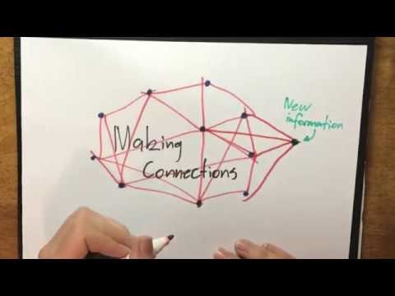
Navigation und Integration verschiedener Wissensformen im Klassenzimmer
Die Lehrkräfte fungieren als Navigatoren, die den Schülern den Weg durch eine Vielzahl von Informationen weisen und ihnen helfen, die wichtigsten und glaubwürdigsten Informationen zu erkennen. Sie zeigen, wie man verschiedene Wissensbereiche miteinander verknüpft, und fördern so eine Denkweise, die die Verflechtung verschiedener Disziplinen zu schätzen weiß.
Integration von Wissensformen:
Konkurrierendes Wissen: Setzen Sie sich mit unterschiedlichen Standpunkten und Theorien auseinander und machen Sie die Debatte zu einer Lernchance.
Komplementäres Wissen: Zeigen Sie, wie verschiedene Informationen zusammenwirken können, um ein umfassenderes Verständnis zu erlangen.
Einzigartige Beiträge: Jeder Schüler bringt seine eigenen Erkenntnisse ein und bereichert damit die gemeinsame Lernerfahrung.
Gemeinsame Basis: Schaffen Sie eine gemeinsame Wissensbasis, auf der alle Schüler aufbauen können, um einen einheitlichen Ausgangspunkt für tiefer gehende Untersuchungen zu gewährleisten.
Sehen Sie sich dieses Video von Mr. H's Learning Resources an, um die metakognitive Strategie des Herstellen von Verbindungen für das Leseverständnis zu verstehen:
https://www.youtube.com/watch?v=lLPb1JAkdtc&t=128s
Von der Europäischen Union finanziert. Die geäußerten Ansichten und Meinungen entsprechen jedoch ausschließlich denen des Autors bzw. der Autoren und spiegeln nicht zwingend die der Europäischen Union oder der Europäischen Exekutivagentur für Bildung und Kultur (EACEA) wider. Weder die Europäische Union noch die EACEA können dafür verantwortlich gemacht werden.

Slide 9
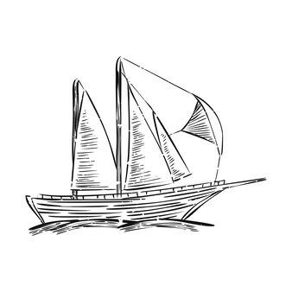
Navigation und Integration verschiedener Wissensformen im Klassenzimmer
Strategien für den Unterricht:
Kollaboratives Lernen: Implementieren Sie Gruppenaktivitäten, bei denen Wissen geteilt und gemeinsam synthetisiert wird.
Problembasiertes Lernen: Es werden reale Probleme gestellt, für deren Lösung verschiedene Wissensformen zusammengeführt werden müssen.
Peer Teaching: Erleichtern Sie den Schülern die Möglichkeit, voneinander zu lehren und zu lernen, indem Sie verschiedene Perspektiven miteinander teilen.
Infolgedessen
Die Schüler entwickeln ein vielschichtiges Verständnis von Themen und werden darauf vorbereitet, kritisch und kreativ zu denken.
Sie lernen, Vielfalt im Denken und in der Herangehensweise zu schätzen und sie als Ressource und nicht als Hindernis für das Lernen zu sehen.
Von der Europäischen Union finanziert. Die geäußerten Ansichten und Meinungen entsprechen jedoch ausschließlich denen des Autors bzw. der Autoren und spiegeln nicht zwingend die der Europäischen Union oder der Europäischen Exekutivagentur für Bildung und Kultur (EACEA) wider. Weder die Europäische Union noch die EACEA können dafür verantwortlich gemacht werden.

Slide 10
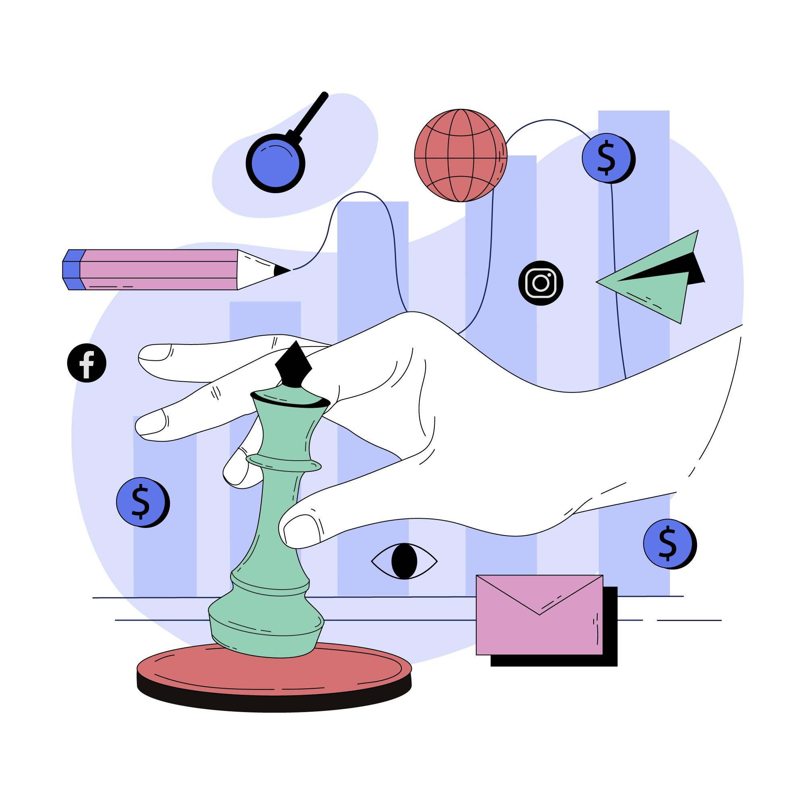
Rollenspiele als pädagogische Strategie einsetzen
Rollenspiele im Bildungsbereich sind eine dynamische und interaktive Lernaktivität, bei der die Schüler reale Szenarien simulieren, indem sie in bestimmte Rollen schlüpfen. Diese Methode erhöht das Engagement, fördert das Einfühlungsvermögen und bietet eine einzigartige Möglichkeit, Probleme zu analysieren und zu lösen.
Rollenspiele gehen über die traditionellen Lehrmethoden hinaus, indem sie die Schüler in aktives, szenariobasiertes Lernen einbeziehen. Es verlagert die Dynamik im Klassenzimmer vom passiven Zuhören zur aktiven Teilnahme und fördert so ein tieferes Verständnis des Lehrstoffs.
Von der Europäischen Union finanziert. Die geäußerten Ansichten und Meinungen entsprechen jedoch ausschließlich denen des Autors bzw. der Autoren und spiegeln nicht zwingend die der Europäischen Union oder der Europäischen Exekutivagentur für Bildung und Kultur (EACEA) wider. Weder die Europäische Union noch die EACEA können dafür verantwortlich gemacht werden.

Slide 11
Rollenspiele als pädagogische Strategie einsetzen Die Vorteile von Rollenspielen
Verbessertes Engagement: Die Schüler sind oft engagierter, wenn sie aktiv an einem Szenario teilnehmen können.
Entwicklung von Soft Skills: Durch Rollenspiele werden wichtige Fähigkeiten wie Kommunikation, Verhandlung und Konfliktlösung verbessert.
Tieferes Verständnis: Indem sie verschiedene Perspektiven einnehmen, gewinnen die Schüler ein tieferes und einfühlsameres Verständnis für verschiedene Standpunkte.
Risikofreie Übungsumgebung: Bietet den Schülern einen sicheren Raum, in dem sie ihre Fähigkeiten üben und verfeinern können, bevor sie sie in realen Situationen anwenden.
Von der Europäischen Union finanziert. Die geäußerten Ansichten und Meinungen entsprechen jedoch ausschließlich denen des Autors bzw. der Autoren und spiegeln nicht zwingend die der Europäischen Union oder der Europäischen Exekutivagentur für Bildung und Kultur (EACEA) wider. Weder die Europäische Union noch die EACEA können dafür verantwortlich gemacht werden.

Slide 12
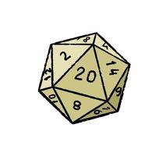
Rollenspiele als pädagogische Strategie einsetzen Strategien für Rollenspiele
Klare Zielsetzungen: Setzen Sie konkrete Ziele für das, was das Rollenspiel im Lernprozess erreichen soll.
Strukturierte Szenarien: Bieten Sie gut ausgearbeitete Kontexte und klare Anweisungen, um die Schüler in ihren Rollen anzuleiten.
Vielfältige Rollenzuweisung: Sorgen Sie für eine Vielzahl von Rollen, die den unterschiedlichen Persönlichkeiten und Lernstilen der Schüler gerecht werden, um den integrativen Charakter der Übung zu fördern.
Reflektierende Nachbesprechung: Diskussionen im Anschluss an die Aktivitäten sind wichtig, um das Gelernte zu festigen und die Erfahrungen zu reflektieren.
Wie helfen Ihnen klare Ziele und strukturierte Szenarien bei einem Rollenspiel, sich auf die Aufgabe einzulassen? Wie können Schüler mit unterschiedlichen Lernstilen von einer abwechslungsreichen Rollenzuweisung profitieren, und warum ist eine reflektierende Nachbesprechung wichtig, um das Gelernte zu festigen?
Finanziert von der Europäischen Union. Die geäußerten Ansichten und Meinungen sind jedoch ausschließlich die des Autors/der Autoren und spiegeln nicht unbedingt die der Europäischen Union oder der Europäischen Exekutivagentur für Bildung und Kultur (EACEA) wider. Weder die Europäische Union noch die EACEA können für diese verantwortlich gemacht werden.

Slide 13
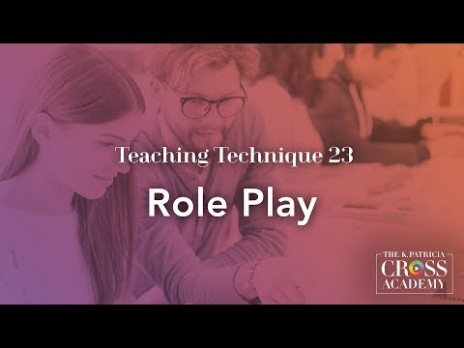
Rollenspiele als pädagogische Strategie einsetzen
Bei der Anpassung von Rollenspielen für den Unterricht müssen einige wichtige Faktoren berücksichtigt werden. Erstens sollten die Lehrkräfte Szenarien entwerfen, die sich auf den Unterrichtsstoff beziehen und an die Erfahrungen und Interessen der Schüler anknüpfen. Zweitens sollten die Rollen den Schülern so zugewiesen werden, dass sie eine Herausforderung darstellen, aber auch zu ihren Stärken und ihrem Wohlbefinden passen. Und schließlich fördert die Flexibilität bei der Interpretation der Rollen die Kreativität und ermöglicht es den Schülern, sich selbst auszudrücken. Durch die Berücksichtigung dieser Aspekte können Pädagogen ansprechende Rollenspiele entwickeln, die das Lernen der Schüler fördern.
Sehen Sie sich dieses Video der K. Patricia Kross Academy an, um mehr über Rollenspiele zu erfahren.
https://www.youtube.com/watch?v=ztCYENO1ydA
Von der Europäischen Union finanziert. Die geäußerten Ansichten und Meinungen entsprechen jedoch ausschließlich denen des Autors bzw. der Autoren und spiegeln nicht zwingend die der Europäischen Union oder der Europäischen Exekutivagentur für Bildung und Kultur (EACEA) wider. Weder die Europäische Union noch die EACEA können dafür verantwortlich gemacht werden.

Slide 14
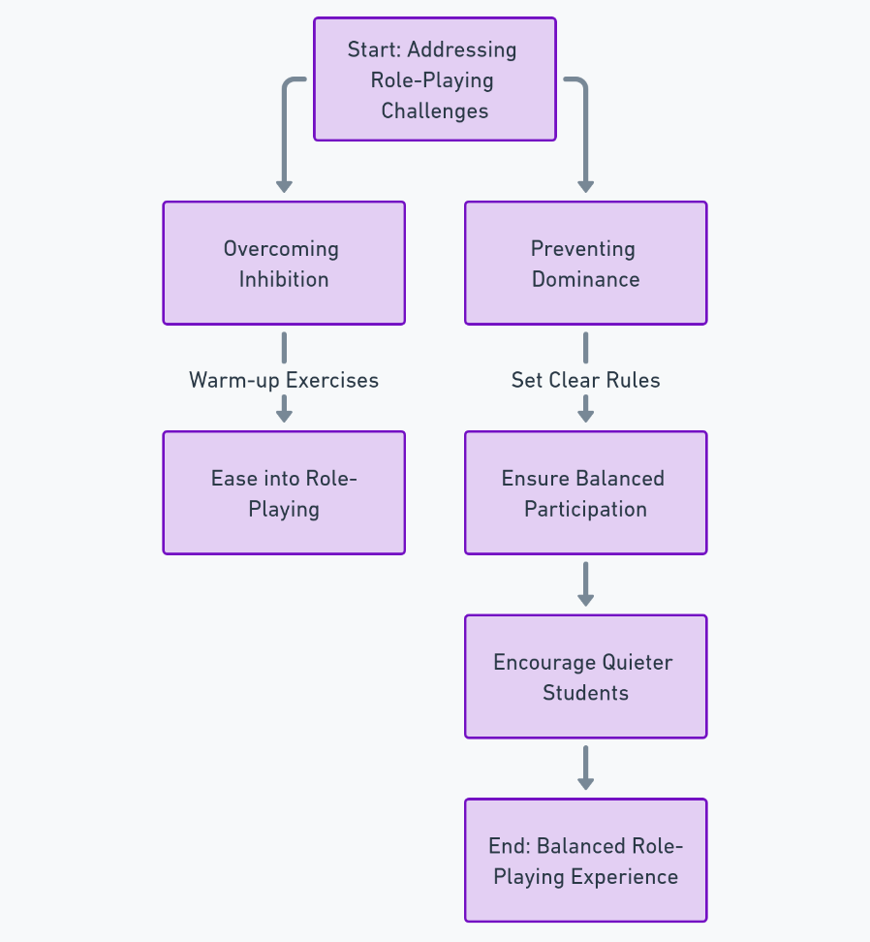
Rollenspiele als pädagogische Strategie einsetzen
Herausforderungen und Lösungen
Herausforderungen und Lösungen
Hemmungen überwinden: Einige Schülerinnen und Schüler sind anfangs vielleicht schüchtern oder fühlen sich unwohl. Aufwärmübungen können den Schülern den Einstieg ins Rollenspiel erleichtern.
Verhinderung von Dominanz: Legen Sie klare Teilnahmeregeln fest und ermutigen Sie ruhigere Schüler, um eine ausgewogene Beteiligung zu gewährleisten.
Hergestellt mit AI
Von der Europäischen Union finanziert. Die geäußerten Ansichten und Meinungen entsprechen jedoch ausschließlich denen des Autors bzw. der Autoren und spiegeln nicht zwingend die der Europäischen Union oder der Europäischen Exekutivagentur für Bildung und Kultur (EACEA) wider. Weder die Europäische Union noch die EACEA können dafür verantwortlich gemacht werden.

Slide 15
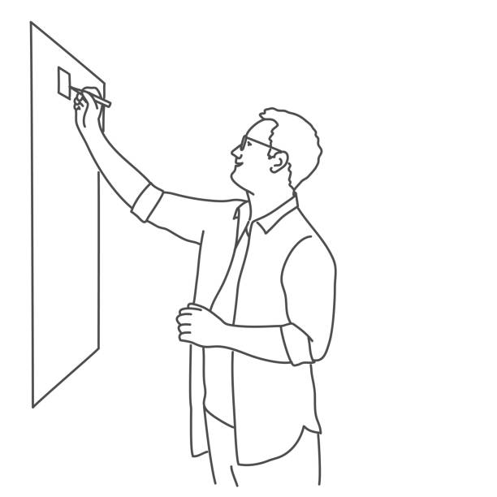
Rollenspiele als pädagogische Strategie einsetzen
Ein sehr schöner Ansatz ist es, nach und nach die Persönlichkeiten der einzelnen Schüler kennenzulernen und zu erfahren, was dies für die Rolle bedeuten könnte, mit der sie zu tun haben werden. Auf der einen Seite könnte dies genutzt werden, um kompatible Rollen anzubieten, um den Lernprozess für die Schüler angenehmer zu gestalten. Andererseits können Sie den Schülern auch inkompatible Rollen zuweisen, um sie aus ihrer Komfortzone zu holen. Wenn sie Schwierigkeiten haben, können Sie sie anleiten, bei Bedarf um Hilfe zu bitten. Anstatt individuell zu kämpfen, sollten die Lernenden verstehen, dass Schwächen sowohl Herausforderungen sind, die sie überwinden und an denen sie wachsen können, als auch Gelegenheiten, einen größeren Pool von Lösungen zu implementieren, die vom gesamten Team angeboten werden.
Ein sehr schöner Ansatz ist es, nach und nach die Persönlichkeiten der einzelnen Schüler kennenzulernen und zu erfahren, was dies für die Rolle bedeuten könnte, mit der sie zu tun haben werden. Auf der einen Seite könnte dies genutzt werden, um kompatible Rollen anzubieten, um den Lernprozess für die Schüler angenehmer zu gestalten. Andererseits können Sie den Schülern auch inkompatible Rollen zuweisen, um sie aus ihrer Komfortzone zu holen. Wenn sie Schwierigkeiten haben, können Sie sie anleiten, bei Bedarf um Hilfe zu bitten. Anstatt individuell zu kämpfen, sollten die Lernenden verstehen, dass Schwächen sowohl Herausforderungen sind, die sie überwinden und an denen sie wachsen können, als auch Gelegenheiten, einen größeren Pool von Lösungen zu implementieren, die vom gesamten Team angeboten werden.
Von der Europäischen Union finanziert. Die geäußerten Ansichten und Meinungen entsprechen jedoch ausschließlich denen des Autors bzw. der Autoren und spiegeln nicht zwingend die der Europäischen Union oder der Europäischen Exekutivagentur für Bildung und Kultur (EACEA) wider. Weder die Europäische Union noch die EACEA können dafür verantwortlich gemacht werden.

Slide 16
Personalisierung von kollaborativen Lernaktivitäten
Maßgeschneidert für effektive Zusammenarbeit Die Personalisierung gemeinsamer Lernaktivitäten bedeutet, dass sie auf die unterschiedlichen Bedürfnisse, Stärken und Interessen der einzelnen Schüler abgestimmt werden. Es geht darum, ein integratives Lernumfeld zu schaffen, in dem jeder Schüler einen sinnvollen Beitrag leisten und von der gemeinsamen Lernerfahrung profitieren kann.
Von der Europäischen Union finanziert. Die geäußerten Ansichten und Meinungen entsprechen jedoch ausschließlich denen des Autors bzw. der Autoren und spiegeln nicht zwingend die der Europäischen Union oder der Europäischen Exekutivagentur für Bildung und Kultur (EACEA) wider. Weder die Europäische Union noch die EACEA können dafür verantwortlich gemacht werden.

Slide 17
Personalisierte kollaborative Lernaktivitäten
Wie man es macht
Verstehen Sie die Profile der Lernenden: Beurteilen Sie die individuellen Bedürfnisse, Lernstile und Vorlieben jedes einzelnen Schülers. Dieses Verständnis ermöglicht die Gestaltung von Aktivitäten, die jeden einzelnen Schüler ansprechen und das Lernen relevanter und effektiver machen.
Flexible Gruppeneinteilung: Mischen Sie die Schüler in verschiedenen Gruppen für unterschiedliche Aktivitäten. Diese Strategie fördert die dynamische Interaktion, das Lernen unter Gleichaltrigen und macht die Schüler mit verschiedenen Perspektiven vertraut.
Wahl der Rollen: Bieten Sie den Schülern bei Gruppenaufgaben Rollen an, die ihren Interessen und Stärken entsprechen. Auf diese Weise können sie die Verantwortung für ihr Lernen übernehmen und selbstbewusst auftreten.
Inklusive Aktivitäten: Entwerfen Sie Aufgaben, die für alle Schülerinnen und Schüler zugänglich sind, berücksichtigen Sie die unterschiedlichen Fähigkeiten und bieten Sie bei Bedarf Unterstützung an.
Reflektierende Praktiken: Führen Sie Reflexionsübungen durch, bei denen die Schüler über ihre Gruppeninteraktionen und den Lernprozess nachdenken. Diese Praxis fördert die Selbstwahrnehmung und adaptive Lernstrategien.
Bei der Personalisierung des kollaborativen Lernens geht es nicht um Individualisierung, sondern um die Schaffung eines reichhaltigen Netzes von Lernerfahrungen, die das Potenzial jedes einzelnen Schülers erschließen und den kollaborativen Prozess robuster, integrativer und effektiver machen.
Von der Europäischen Union finanziert. Die geäußerten Ansichten und Meinungen entsprechen jedoch ausschließlich denen des Autors bzw. der Autoren und spiegeln nicht zwingend die der Europäischen Union oder der Europäischen Exekutivagentur für Bildung und Kultur (EACEA) wider. Weder die Europäische Union noch die EACEA können dafür verantwortlich gemacht werden.

Slide 18
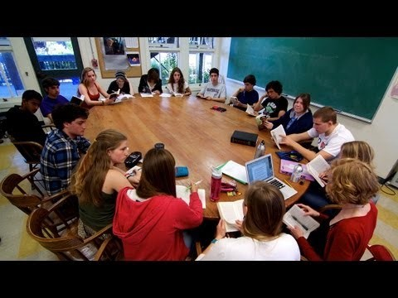
Personalisierte kollaborative Lernaktivitäten
Vorteile
Die personalisierte Zusammenarbeit bringt viele Vorteile für das Lernen der Schüler mit sich. Erstens steigert sie das Engagement, indem sie das Lernen für jeden Schüler relevanter und interessanter macht. Zweitens fördert sie die Fairness, indem sie die einzigartigen Beiträge eines jeden Schülers anerkennt und wertschätzt. Außerdem werden Autonomie und Motivation gefördert, indem den Schülern Wahlmöglichkeiten gegeben und ihre Leistungen anerkannt werden. Und schließlich wird ein positives Lernumfeld geschaffen, in dem die Schüler sich gegenseitig unterstützen und voneinander lernen. Insgesamt trägt die personalisierte Zusammenarbeit zum akademischen Erfolg der Schüler bei und fördert gleichzeitig wichtige soziale und emotionale Kompetenzen.
Sehen Sie sich dieses Video von Edutopia an, das zeigt, wie gemeinsames Lernen zu einem besseren Verständnis führt.
https://www.youtube.com/watch?v=rWEwv_qobpU
Von der Europäischen Union finanziert. Die geäußerten Ansichten und Meinungen entsprechen jedoch ausschließlich denen des Autors bzw. der Autoren und spiegeln nicht zwingend die der Europäischen Union oder der Europäischen Exekutivagentur für Bildung und Kultur (EACEA) wider. Weder die Europäische Union noch die EACEA können dafür verantwortlich gemacht werden.

Slide 19
Erleichterung konstruktiver Interaktionen zwischen Schülern
Konstruktive Interaktionen sind die Grundlage für eine kooperative und ansprechende Lernumgebung. Im "Flipped Classroom" ist die Förderung dieser Interaktionen zwischen den Schülern entscheidend für die Entwicklung von kritischem Denken, Kommunikationsfähigkeiten und der Fähigkeit, effektiv in Teams zu arbeiten. Hier sind fünf Möglichkeiten, die Ihnen dabei helfen:
Legen Sie Grundregeln fest: Legen Sie klare Richtlinien für Respekt, aktives Zuhören und gleichberechtigte Teilnahme fest, um eine unterstützende und produktive Diskussionsumgebung zu schaffen.
Vielfältige Gruppenzusammensetzung: Wechseln Sie die Gruppenmitglieder regelmäßig, damit die Schüler eine Vielzahl von Perspektiven und Arbeitsstilen kennen lernen.
Geleitete Diskussionen: Verwenden Sie Fragen, die zum Nachdenken anregen, um die Diskussionen zielgerichtet und produktiv zu halten und sicherzustellen, dass sie auf dem richtigen Weg bleiben und zu den Lernzielen beitragen.
Lösung von Konflikten: Den Schülern Strategien an die Hand geben, um Meinungsverschiedenheiten konstruktiv anzugehen und zu lösen und so potenzielle Konflikte in Lernmöglichkeiten zu verwandeln
Rollenzuweisung: Legen Sie bestimmte Rollen innerhalb der Gruppenaktivitäten fest, um sicherzustellen, dass jeder Schüler eine bestimmte Aufgabe hat und einen effektiven Beitrag leisten kann.
Von der Europäischen Union finanziert. Die geäußerten Ansichten und Meinungen entsprechen jedoch ausschließlich denen des Autors bzw. der Autoren und spiegeln nicht zwingend die der Europäischen Union oder der Europäischen Exekutivagentur für Bildung und Kultur (EACEA) wider. Weder die Europäische Union noch die EACEA können dafür verantwortlich gemacht werden.

Slide 20
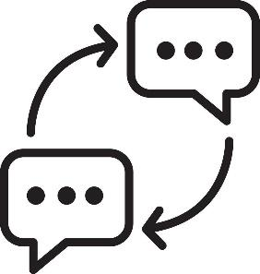
Erleichterung konstruktiver Interaktionen zwischen Schülern
Messung der Interaktionsqualität:
Beobachtung: Beobachten Sie aktiv die Interaktionen der Gruppe und geben Sie Anleitung und Feedback in Echtzeit.
Reflexion: Ermutigen Sie die Schülerinnen und Schüler, über ihre Erfahrungen in den Gruppenaktivitäten zu reflektieren und sich darauf zu konzentrieren, was sie beigetragen und von anderen gelernt haben.
Bewertungskriterien: Integrieren Sie die Qualität der Zusammenarbeit und Interaktion in die Bewertungsrubriken, um eine konstruktive Beteiligung zu erkennen und zu fördern.
Praktische Wege zur Förderung des konstruktiven Dialogs:
Denken-Paar-Teilen: Ermutigen Sie zum eigenständigen Denken, gefolgt vom Austausch und der Diskussion von Ideen mit einem Partner und schließlich mit der größeren Gruppe.
Debattenformate: Organisieren Sie strukturierte Debatten, in denen die Schüler ihre Standpunkte recherchieren, präsentieren und verteidigen und so ein tieferes Verständnis für das Thema entwickeln.
Peer Review: Fügen Sie Sitzungen ein, in denen die Studierenden konstruktives Feedback geben können, um die Lernerfahrung durch die Erkenntnisse der anderen zu verbessern.
Von der Europäischen Union finanziert. Die geäußerten Ansichten und Meinungen entsprechen jedoch ausschließlich denen des Autors bzw. der Autoren und spiegeln nicht zwingend die der Europäischen Union oder der Europäischen Exekutivagentur für Bildung und Kultur (EACEA) wider. Weder die Europäische Union noch die EACEA können dafür verantwortlich gemacht werden.

Slide 21
Förderung der Autonomie und Verantwortung der Schüler beim Lernen
Die Förderung von Autonomie und Verantwortung bei den Schülern bereitet sie auf lebenslanges Lernen und Erfolg über das Klassenzimmer hinaus vor. Sie ermutigt die Schüler, ihren Bildungsweg selbst in die Hand zu nehmen, was zu mehr Motivation, Selbstvertrauen und akademischen Leistungen führt.
Von der Europäischen Union finanziert. Die geäußerten Ansichten und Meinungen entsprechen jedoch ausschließlich denen des Autors bzw. der Autoren und spiegeln nicht zwingend die der Europäischen Union oder der Europäischen Exekutivagentur für Bildung und Kultur (EACEA) wider. Weder die Europäische Union noch die EACEA können dafür verantwortlich gemacht werden.

Slide 22
Möglichkeiten zur Förderung der Autonomie und Verantwortung der Schüler beim Lernen
Es gibt verschiedene Möglichkeiten, die Autonomie und Verantwortung der Schüler beim Lernen zu fördern. Wir werden Ihnen sieben davon vorstellen.
2. Zielsetzung: Unterstützung der Schüler bei der Festlegung ihrer eigenen Lernziele. Helfen Sie ihnen bei der Entwicklung umsetzbarer Pläne, um diese Ziele zu erreichen, und fördern Sie so das Gefühl von Zielstrebigkeit und Orientierung auf ihrem Lernweg.
3. Selbstbeurteilung: Vermitteln Sie den Schülern die Fähigkeit, ihre eigene Arbeit zu bewerten. Ermutigen Sie sie, verbesserungswürdige Bereiche zu identifizieren, und stärken Sie ihre Fähigkeit, kritisch über ihr Lernen zu reflektieren.
1. Wahlmöglichkeiten und Mitsprache: Bieten Sie den Schülerinnen und Schülern die Möglichkeit, über ihr Lernen selbst zu entscheiden, z. B. bei der Auswahl von Themen, Methoden oder Projektansätzen. Diese Einbeziehung fördert ihr Engagement und ihre Beteiligung am Lernprozess.
7. Förderung von Verantwortung beim Lernen: Die Förderung des eigenverantwortlichen Lernens bedeutet, die Schüler zu ermutigen, sich aktiv an ihrem Bildungsweg zu beteiligen und diesen selbst in die Hand zu nehmen. Das bedeutet, dass sie verstehen müssen, dass ihr Erfolg von ihren Bemühungen, ihrem Engagement und den Schritten abhängt, die sie unternehmen, um ihr eigenes Lernen zu steuern.
4. Individuelle Lernverantwortung: Motivieren Sie die Schülerinnen und Schüler dazu, ihr Lernen selbst in die Hand zu nehmen, indem sie aktiv nach Ressourcen suchen, Fragen stellen und sich auf eigene Faust mit dem Thema beschäftigen.
.
5. Gemeinsame Verantwortung: Fördern Sie in Gruppen ein Gefühl der gemeinsamen Verantwortung, bei dem jedes Mitglied zum Lernen der anderen beiträgt und sie unterstützt.
6. Rechenschaftspflichtige Maßnahmen: Führen Sie Systeme wie Lernverträge oder gegenseitige Bewertungen ein, um die Schüler für ihre Lernfortschritte verantwortlich zu machen.
Finanziert von der Europäischen Union. Die geäußerten Ansichten und Meinungen sind jedoch ausschließlich die des Autors/der Autoren und spiegeln nicht unbedingt die der Europäischen Union oder der Europäischen Exekutivagentur für Bildung und Kultur (EACEA) wider. Weder die Europäische Union noch die EACEA können für diese verantwortlich gemacht werden.

Slide 23
Vorteile der Förderung von Autonomie und Verantwortung der Schüler beim Lernen
1. Es befähigt die Schüler Wenn man den Schülern Autonomie einräumt, werden sie zu aktiven Lernenden, die die Kontrolle über ihren Unterricht und die Art und Weise, wie sie sich mit dem Lernstoff auseinandersetzen, übernehmen. Dies stärkt das Selbstvertrauen und das Engagement und ermutigt die Schüler, sich intensiv mit Themen zu befassen und Probleme selbstständig zu lösen. In einem beruflichen Umfeld können die Schüler beispielsweise ihre eigenen Projekte oder Methoden wählen, was zu einem sinnvolleren Lernen führt.
Von der Europäischen Union finanziert. Die geäußerten Ansichten und Meinungen entsprechen jedoch ausschließlich denen des Autors bzw. der Autoren und spiegeln nicht zwingend die der Europäischen Union oder der Europäischen Exekutivagentur für Bildung und Kultur (EACEA) wider. Weder die Europäische Union noch die EACEA können dafür verantwortlich gemacht werden.

Slide 24
Vorteile der Förderung von Autonomie und Verantwortung der Schüler beim Lernen
2. Es fördert wichtige Lebenskompetenzen
Entscheidungsfindung und Problemlösung: Autonomie hilft den Schülern, diese Fähigkeiten zu entwickeln, indem sie aufgefordert werden, Entscheidungen über ihr Lernen zu treffen. Diese Fähigkeiten sind für den Erfolg im Privat- und Berufsleben von entscheidender Bedeutung und bereiten die Schüler auf die Bewältigung von Herausforderungen in der realen Welt vor. Ein Schüler, der zum Beispiel ein Gruppenprojekt leitet, lernt zu delegieren, Zeit zu verwalten und Konflikte zu lösen, wodurch er seine Problemlösungsfähigkeiten ausbaut.
Selbstregulierung: Autonomie fördert die Selbstregulierung und verlangt von den Schülern, dass sie sich Ziele setzen, ihre Zeit einteilen und sich konzentrieren. Selbstregulierung ist der Schlüssel für lebenslanges Lernen und beruflichen Erfolg und hilft den Schülern, unabhängige, effektive Lernende zu werden. In einem umgedrehten Klassenzimmer zum Beispiel verwalten die Schüler ihre Lerngewohnheiten, um sich auf den Unterricht vorzubereiten, und schärfen so ihre Fähigkeiten zur Selbstregulierung.
Von der Europäischen Union finanziert. Die geäußerten Ansichten und Meinungen entsprechen jedoch ausschließlich denen des Autors bzw. der Autoren und spiegeln nicht zwingend die der Europäischen Union oder der Europäischen Exekutivagentur für Bildung und Kultur (EACEA) wider. Weder die Europäische Union noch die EACEA können dafür verantwortlich gemacht werden.

Slide 25
Vorteile der Förderung von Autonomie und Verantwortung der Schüler beim Lernen
3. Es ermutigt zu tieferen Investitionen
Höhere Leistungsniveaus: Wenn Schüler ihr Lernen selbst in die Hand nehmen, engagieren sie sich stärker, was zu höheren Leistungen führt. Sie stellen höhere Ansprüche an sich selbst und streben danach, diese zu erfüllen oder zu übertreffen. Eine größere Investition in das Lernen führt zu mehr Anstrengung, besseren Ergebnissen und einer sinnvolleren Bildungserfahrung.
Wenn ein Schüler beispielsweise ein Projekt wählt, das ihm am Herzen liegt, wird er wahrscheinlich ein ehrgeizigeres und erfolgreicheres Ergebnis erzielen.
.
Höhere Zufriedenheit: Autonomie und Verantwortung fördern das Gefühl der Kontrolle über den Lernprozess, was die Motivation und Zufriedenheit steigert. Größere Zufriedenheit macht das Lernen angenehmer, reduziert Burnout und ermutigt zu kontinuierlichem Engagement.
Ein selbstgesteuertes Projekt kann zum Beispiel zu einem starken Gefühl der Erfüllung führen, was die Lernerfahrung noch lohnender macht.
Von der Europäischen Union finanziert. Die geäußerten Ansichten und Meinungen entsprechen jedoch ausschließlich denen des Autors bzw. der Autoren und spiegeln nicht zwingend die der Europäischen Union oder der Europäischen Exekutivagentur für Bildung und Kultur (EACEA) wider. Weder die Europäische Union noch die EACEA können dafür verantwortlich gemacht werden.

Slide 26
Bewertung und Verbesserung des kollaborativen Lernens
Warum Bewertung wichtig ist:
Durch die regelmäßige Bewertung des gemeinsamen Lernens wird sichergestellt, dass die Ziele der Gruppenarbeit erreicht werden, und es werden Bereiche mit Verbesserungsbedarf ermittelt.
Es gibt den Schülern Feedback zu ihren Fähigkeiten im Gruppenprozess, wie Kommunikation, Konfliktlösung und Aufgabenverteilung.
Von der Europäischen Union finanziert. Die geäußerten Ansichten und Meinungen entsprechen jedoch ausschließlich denen des Autors bzw. der Autoren und spiegeln nicht zwingend die der Europäischen Union oder der Europäischen Exekutivagentur für Bildung und Kultur (EACEA) wider. Weder die Europäische Union noch die EACEA können dafür verantwortlich gemacht werden.

Slide 27
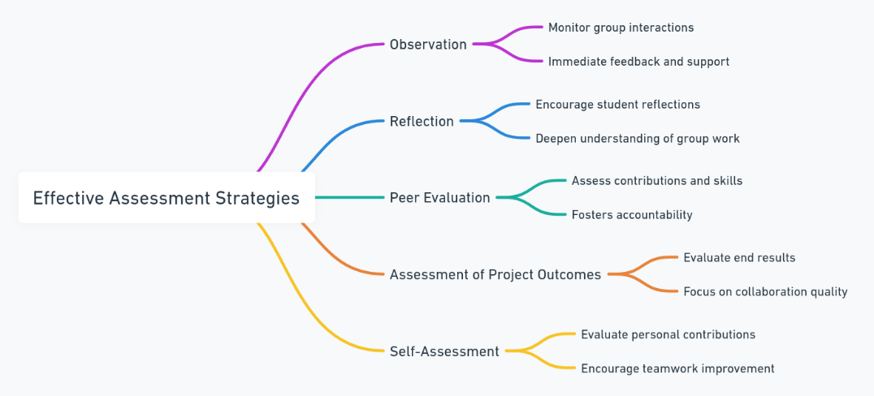
Bewertung und Verbesserung des kollaborativen Lernens Effektive Bewertungsstrategien
Es gibt mehrere Bewertungsstrategien, die sich als wirksam erwiesen haben. Im Folgenden werden wir Ihnen fünf davon vorstellen.
Beobachtung: Beobachten Sie die Interaktionen in der Gruppe, um sofortiges Feedback zu geben und eine positive Dynamik zu fördern.
Reflexion: Ermutigen Sie die Schüler, über ihre Gruppenarbeit zu reflektieren, um das Verständnis und die zukünftige Zusammenarbeit zu verbessern.
Bewertung durch Gleichaltrige: Nutzen Sie Beurteilungen durch Gleichrangige, um die Verantwortlichkeit zu fördern und unterschiedliche Stärken zu erkennen.
Bewertung von Projektergebnissen: Bewerten Sie sowohl den Inhalt als auch die Zusammenarbeit in Gruppenprojekten.
Selbstbeurteilung: Lassen Sie die Schülerinnen und Schüler ihre eigenen Beiträge bewerten, um das Selbstbewusstsein zu fördern und die Fähigkeiten zur Teamarbeit zu verbessern.
Von der Europäischen Union finanziert. Die geäußerten Ansichten und Meinungen entsprechen jedoch ausschließlich denen des Autors bzw. der Autoren und spiegeln nicht zwingend die der Europäischen Union oder der Europäischen Exekutivagentur für Bildung und Kultur (EACEA) wider. Weder die Europäische Union noch die EACEA können dafür verantwortlich gemacht werden.

Slide 28
Bewertung und Verbesserung des kollaborativen Lernens Kooperatives Lernen in der Praxis verbessern
Das Klassenzimmer wird zu einem Raum, in dem das gemeinschaftliche Lernen kontinuierlich verfeinert wird, was zu einer besseren Gruppendynamik und effektiveren Lernergebnissen führt.
Die Studierenden entwickeln solide Teamwork- und Kommunikationsfähigkeiten, die sie auf gemeinsame Herausforderungen im akademischen und beruflichen Umfeld vorbereiten.
Wege zur praktischen Verbesserung des gemeinschaftlichen Lernens!
Nutzen Sie die Bewertungsdaten, um erfolgreiche Kooperationsstrategien und verbesserungsbedürftige Bereiche zu ermitteln.
Gezieltes Feedback an Gruppen, wie sie kohärenter und effizienter arbeiten können.
Moderation von Diskussionen oder Workshops zur Verbesserung der Gruppendynamik und der Fähigkeit zur Zusammenarbeit.
Führen Sie neue Instrumente oder Methoden ein, um Gruppenaktivitäten interessant und produktiv zu halten.
OUTCOME
Die Bewertung und Verbesserung des kollaborativen Lernens ist ein fortlaufender Prozess, der eine wichtige Rolle für den Erfolg von Flipped-Classroom-Methoden spielt. Er stärkt nicht nur die Lernergebnisse, sondern bereichert auch die gesamte Bildungserfahrung der Studierenden und stattet sie mit wichtigen Fähigkeiten für ihre zukünftigen Unternehmungen aus.
Von der Europäischen Union finanziert. Die geäußerten Ansichten und Meinungen entsprechen jedoch ausschließlich denen des Autors bzw. der Autoren und spiegeln nicht zwingend die der Europäischen Union oder der Europäischen Exekutivagentur für Bildung und Kultur (EACEA) wider. Weder die Europäische Union noch die EACEA können dafür verantwortlich gemacht werden.

Slide 29
Reflexionsaktivität
Verbesserung der kollaborativen Lernmethoden
1. Reflektieren Sie Ihre derzeitigen Praktiken der Zusammenarbeit:
Führen Sie die Techniken des kooperativen Lernens auf, die Sie derzeit in Ihrem Klassenzimmer einsetzen.
Was funktioniert gut? Was funktioniert nicht?
2. Identifizieren Sie Bereiche, die verbessert werden können:
Ermitteln Sie auf der Grundlage Ihrer Überlegungen, in welchen Bereichen Sie die Förderung des gemeinsamen Lernens verbessern könnten.
Überlegen Sie, wie Sie kooperative Aktivitäten besser bewerten und unterstützen können.
3. Planen Sie eine Umsetzungsstrategie:
Wählen Sie eine neue Technik des kollaborativen Lernens oder eine Bewertungsstrategie, die Sie in diesem Modul kennen gelernt haben.
Entwickeln Sie einen Plan, wie Sie diese Strategie in Ihrem Klassenzimmer umsetzen wollen.
4. Ziele setzen:
Setzen Sie sich konkrete Ziele, was Sie mit der neuen Strategie erreichen wollen. Wie wird sie das Lernen der Schüler verbessern?
Wie werden Sie den Erfolg dieses neuen Ansatzes messen?
Wie passt die Förderung des kollaborativen Lernens zu meiner Lehrphilosophie und meinen Zielen?
Von der Europäischen Union finanziert. Die geäußerten Ansichten und Meinungen entsprechen jedoch ausschließlich denen des Autors bzw. der Autoren und spiegeln nicht zwingend die der Europäischen Union oder der Europäischen Exekutivagentur für Bildung und Kultur (EACEA) wider. Weder die Europäische Union noch die EACEA können dafür verantwortlich gemacht werden.

Slide 30
Reflexionsaktivität
Verbesserung der kollaborativen Lernmethoden
5. Autonomie der Schüler berücksichtigen:
Wie wird die neue Strategie die Autonomie und Verantwortung der Schüler fördern?
Überlegen Sie, wie Sie die Schüler dazu ermutigen können, eine aktivere Rolle bei der Steuerung ihres Lernprozesses zu übernehmen.
6. Peer Sharing:
Teilen Sie Ihren Plan mit einem Kollegen und holen Sie dessen Feedback ein. Welche Erkenntnisse können sie aufgrund ihrer eigenen Erfahrungen liefern?
Besprechen Sie, wie Sie bei der Umsetzung dieser Strategien zusammenarbeiten oder sich gegenseitig unterstützen können.
7. Reflective Journaling:
Führen Sie nach der Einführung der neuen Strategie ein Reflexionstagebuch, in dem Sie Ihre Beobachtungen, das Feedback der Schüler und Ihre eigenen Gedanken zu diesem Prozess festhalten.
Verwenden Sie dieses Tagebuch, um fortlaufend Anpassungen vorzunehmen und die Fortschritte bei der Verwirklichung Ihrer gemeinsamen Lernziele zu dokumentieren.
Wie trägt kollaboratives Lernen zu der Art von Lerngemeinschaft bei, die ich in meinem Klassenzimmer aufbauen möchte?
Von der Europäischen Union finanziert. Die geäußerten Ansichten und Meinungen entsprechen jedoch ausschließlich denen des Autors bzw. der Autoren und spiegeln nicht zwingend die der Europäischen Union oder der Europäischen Exekutivagentur für Bildung und Kultur (EACEA) wider. Weder die Europäische Union noch die EACEA können dafür verantwortlich gemacht werden.

Slide 31
Zusätzliche Ressourcen
Bücher und Texte:
Techniken des kollaborativen Lernens: Ein Handbuch für Hochschullehrer, von Elizabeth F. Barkley, K. Particia Cross und Claire Howell Major
Kooperatives Lernen erfolgreich gestalten, von David Johnson und Roger T. Johnson
Online-Ressourcen und Websites:
Teambasiertes Lernen kollaborativ https://www.teambasedlearning.org/
Das Lehrkraftnetz des Guardian https://www.theguardian.com/teacher-network/teacher-blog
Digitale Werkzeuge für die Zusammenarbeit:
Padlet https://padlet.com/
Microsoft Teams https://www.microsoft.com/en-us/microsoft-teams/group-chat-software
Google Arbeitsbereich https://tinyurl.com/5dxd6rks
Videos:
Leseverstehen: Zusammenhänge herstellen. Die Lernressource von Herrn H.: https://www.youtube.com/watch?v=lLPb1JAkdtc&t=128s
Lehrmethode 23: Rollenspiel. Die K. Particia Cross Academy: https://www.youtube.com/watch?v=ztCYENO1ydA
Von der Europäischen Union finanziert. Die geäußerten Ansichten und Meinungen entsprechen jedoch ausschließlich denen des Autors bzw. der Autoren und spiegeln nicht zwingend die der Europäischen Union oder der Europäischen Exekutivagentur für Bildung und Kultur (EACEA) wider. Weder die Europäische Union noch die EACEA können dafür verantwortlich gemacht werden.

